Slide 1

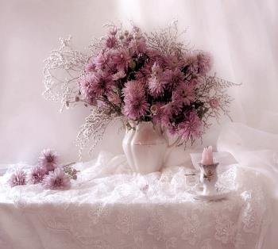

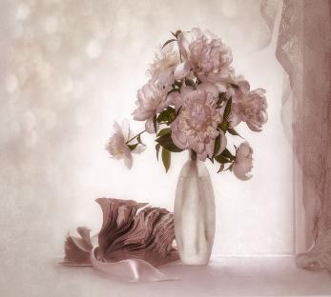
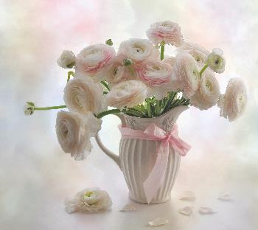



Todos los derechos de autor © pertenecen a los respectivos artistas / fotógrafos
Las palabras se secan como ríos
y los besos se secan como rosas,
pero por cada muerte siete vidas
buscan los labios demandando aurora.
No tienes tú la culpa si en tus manos
mi amor se deshojó como una rosa:
Vendrá la primavera y habrá flores...
El tronco seco dará nuevas hojas.
Las lágrimas vertidas se harán perlas
de un collar nuevo; romperá la sombra
un sol precioso que dará a las venas
la savia fresca, loca y bullidora.
Mas... ¿lo que fue? ¡Jamás se recupera!
¡Y toda primavera que se esboza
es un cadáver más que adquiere vida
y es un capullo más que se deshoja!
Tú seguirás tu ruta; yo la mía
y ambos, libertos, como mariposas
perderemos el polen de las alas
y hallaremos más polen en la flora.
Lo inacabable
Alfonsina Storni
Lo inacabable
inesgaret@gmail.com
Alfonsina Storni

Slide 2







¿Te ha gustado?
Puedes ver más entrando
Aquí
Además puedes recibir powerpoints en tu correo electrónico suscribiéndote aquí:

